Slide 1


NGÀNH CÔNG NGHỆ MAY
MÔN HỌC
CÔNG NGHỆ SẢN XUẤT MAY CÔNG NGHIỆP
Lớp: 19C1-CNM1
Giảng viên: Phạm Thị Thanh Thúy
Năm học: 2020-2021

Slide 2
KIỂM TRA BÀI
1/ Trình bày khái niệm thiết kế chuyền?
2/ Trình bày nguyên tắc thiết kế chuyền?

Slide 3
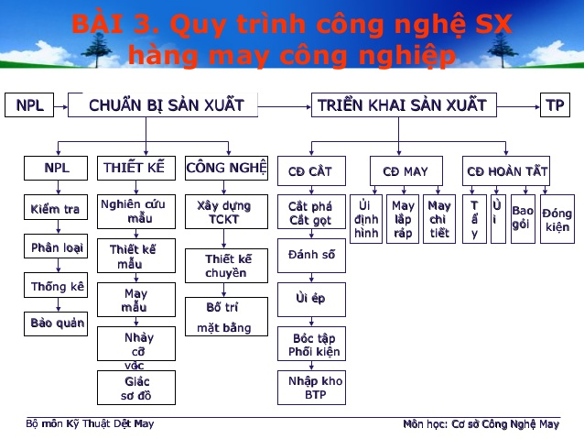
Bài 4
CÔNG ĐOẠN CẮT

Slide 4
4.1 MỤC TIÊU BÀI HỌC
- Kiến thức: Trang bị cho sinh viên một số kiến thức về những công việc ở công đoạn cắt
- Kỹ năng: Sinh viên làm được những công việc của công đoạn cắt như trải vải, cắt, bóc tập, đánh số, phối kiện, và kiểm tra chất lượng ép dán. Sinh viên vận dụng được vào thực tế sản xuất ở xí nghiệp.
- Thái độ: Tích cực rèn luyện tính tự chủ, tự chịu trách nhiệm trong học tập, trong hoạt động nhóm

Slide 5
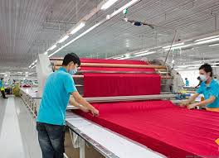
NỘI DUNG
4.2 TRẢI VẢI
4.2.1 Khái niệm
- Trải vải là xếp chồng lên nhau nhiều lớp vải giống nhau về khổ và chiều dài.
- Mục đích của việc trải vải nhằm nâng cao năng suất cắt.

Slide 6
NỘI DUNG
4.2 TRẢI VẢI
4.2.2 Các phương pháp trải vải
- Dựa vào đặc tính của từng loại vải mà ta áp dụng 1 trong những phương pháp sau:
4.2.2.1 Trải vải Ziczăc:
- Phương pháp này các lớp vải được xếp chồng lên nhau phải úp phải, trái úp trái, hoa văn mỗi lớp ngược nhau.
Ưu điểm:
- Thích hợp vải trơn, vải hoa văn tự do, vải có hai mặt phải trái giống nhau
- Tận dụng được công suất của vải

Slide 7

NỘI DUNG
4.2 TRẢI VẢI
4.2.2 Các phương pháp trải vải
4.2.2.1 Trải vải Ziczăc:
Nhược điểm:
- Không thích hợp vải nhung hay vải có hoa văn một chiều
- Tiêu hao cho vải lớn

Slide 8
NỘI DUNG
4.2 TRẢI VẢI
4.2.2 Các phương pháp trải vải
4.2.2.2 Trải vải cắt đầu bàn có chiều:
- Các lớp vải được xếp chồng lên nhau, mặt phải và mặt trái các lớp vải chập vào nhau và có cùng 1 chiều hoa văn nhất định. Mỗi lớp vải trải xong được cắt đầu bàn.
Ưu điểm:
- Thích hợp với mọi loại vải có một chiều
- Tiêu hao cho vải là ít
Nhược điểm: lớp vải được cắt xong phải cắt đầu bàn, không tận dụng được công suất trải vải

Slide 9
NỘI DUNG
4.2 TRẢI VẢI
4.2.2 Các phương pháp trải vải
4.2.2.3 Trải vải cắt đầu bàn không chiều:
- Mỗi lớp vải trải xong được cắt đầu bàn, nhưng hoa văn không theo 1 chiều nhất định. Các lớp vải được xếp chồng lên nhau từng cặp phải úp phải, trái úp trái.
Ưu nhược điểm của phương pháp này là tổng hợp ưu nhược điểm của hai phương pháp trên
Đặc biệt kiểu trải vải này thích hợp cho những sản phẩm có tính đối xứng cao. Khi giác sơ đồ ta chỉ cần giác phân nửa số chi tiết của sản phẩm (như áo jacket)

Slide 10






NỘI DUNG
4.2 TRẢI VẢI
4.2.2 Các phương pháp trải vải
Tên phương pháp | Cách trải | Ký hiệu mặt vải | Ứng dụng
Zigzac |  |  | -Vải uni -Vải hoa văn tự do
Cắt đầu bàn có chiều |  |  | - Vải hoa văn một chiều - Các loại vải khác
Cắt đầu bàn không chiều |  |  | - Vải uni - Vải hoa văn tự do

Slide 11
NỘI DUNG
4.2 TRẢI VẢI
4.2.3 Dụng cụ trải vải
- Bàn trải vải: Kích thước tuy theo yêu cầu của xí nghiệp, phụ thuộc vào mặt hàng mà xí nghiệp sản xuất. Thông thường bàn trải vải dài tối thiểu là 6m, tối đa là 10m, rộng từ 1 – 1,6m, bề mặt của bàn phẳng để lúc cắt không bị vấp.
- Cây thước dài nhỏ bằng gỗ được chuốt láng dung để gạt vải (có thể dùng ống nhựa tròn).
- Thanh kim loại nặng, nhẵn bóng dùng chặn vải ở 2 đầu bàn sau mỗi lần trải.
- Kéo tốt để cắt đầu lớp vải không bị xô lệch.

Slide 12
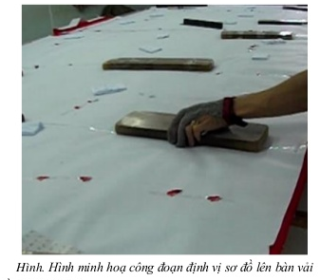
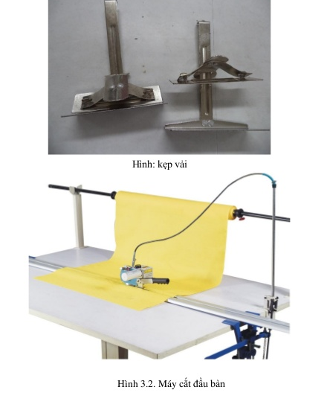
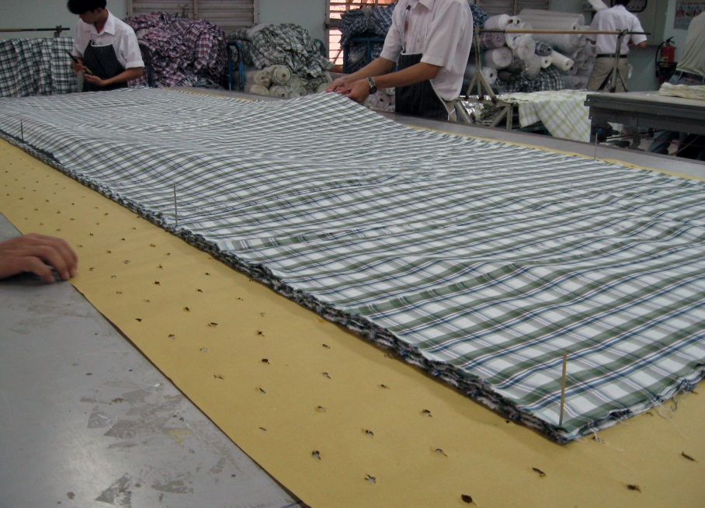
NỘI DUNG
4.2 TRẢI VẢI
4.2.1 Khái niệm

Slide 13
NỘI DUNG
4.2 TRẢI VẢI
4.2.3 Dụng cụ trải vải
* Ngoài ra còn có những thiết bị và dụng cụ trải vải, đảm bảo kỹ thuật bàn vải hơn, như:
- Bàn trải vải, mặt ngoài bàn trơn nhẵn 2 bên thành có đường ray để cho xe đẩy bằng tay chạy qua chạy lại. Xe đẩy có 4 bánh xe, cây vải cuốn ống được dặt trên giàn cây ngang của xe.
- Máy trải vải tự động : Gồm có xe đẩy hoạt động tự do, bàn trải vải láng trơn có thể điều khiển được chiều dài. Các mép vải được trải bằng phẳng và được theo dõi bằng điện quang. Đầu bàn vải được cắt bằng dao chém.

Slide 14
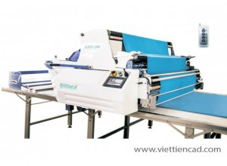
NỘI DUNG
4.2 TRẢI VẢI
4.2.3 Dụng cụ trải vải
Máy trải vải tự động

Slide 15
NỘI DUNG
4.2 TRẢI VẢI
4.2.4 Các yêu cầu kỹ thuật khi trải vải
- Chiều dài bàn vải được xác định bằng: chiều dài vải + hao phí trải vải (hao phí đầu bàn).
- Hao phí trải vải được xác định tùy theo loại vải được trải khoảng 0,6 – 1% chiều dài sơ đồ.
- Trong lúc trải vải, người trải vải kéo nhẹ đều 2 bên mép vải (phải chú ý khi trải vải các loại hàng như xoa, len, dạ, nhung). Dùng thước gạt thẳng, sát, giữ mép vải 2 bên chồng khít vào nhau, mép vải đứng thành. Cắt đầu vải thẳng, chính xác theo yêu cầu để tránh hao phí vải.

Slide 16
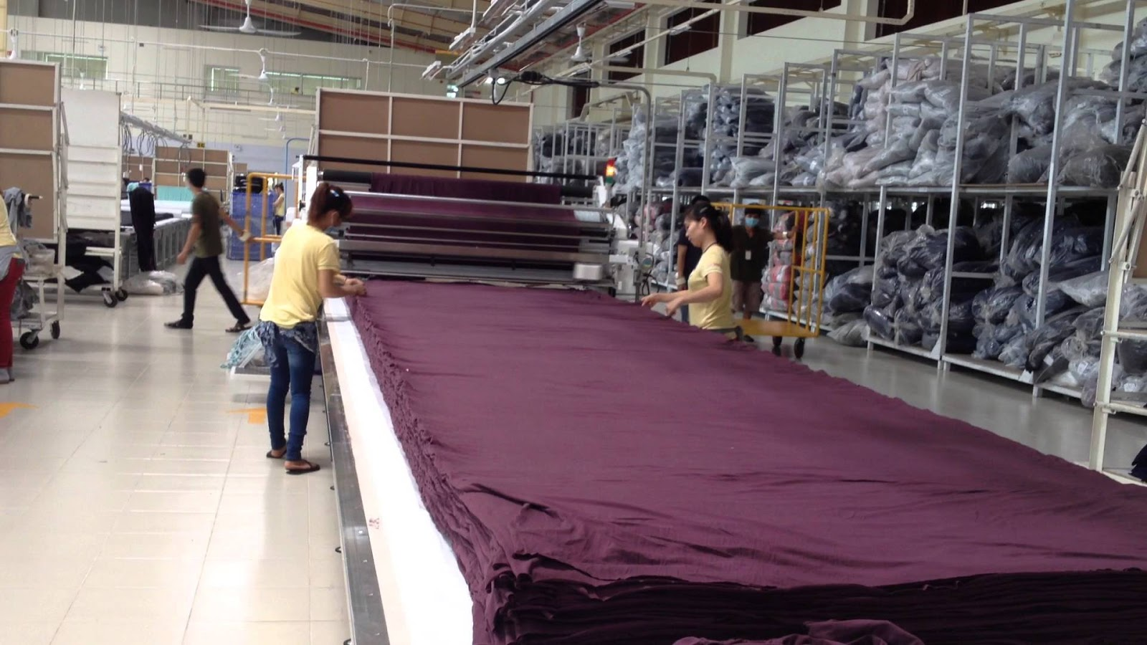
NỘI DUNG
4.2 TRẢI VẢI
4.2.4 Các yêu cầu kỹ thuật khi trải vải
- Chiều dài của bàn vải phụ thuộc vào chất liệu vải. Để cắt được chính xác thì bàn vải không được dày quá.
+ Vải may áo sơ mi dày tối đa khoảng 200 lớp.
+ Vải quần jean, len, da dày tối đa 100 lớp.

Slide 17
NỘI DUNG
4.3 SANG SƠ ĐỒ LÊN BÀN VẢI
4.3.1 Phương pháp xoa phấn
- Sơ đồ sau khi giác xong đem đục lỗ.
- Đặt sơ đồ đã được đục lỗ lên bàn vải, chận giữ sơ đồ không bị xô lệch.
- Xoa phấn lên sơ đồ theo đường đục lỗ, sau khi xoa xong lấy sơ đồ ra, trên sơ đồ sẽ hiện lên sơ đồ được vẽ bằng bụi phấn lọt qua lỗ đục.

Slide 18
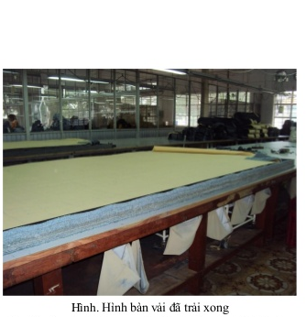
NỘI DUNG
4.3 SANG SƠ ĐỒ LÊN BÀN VẢI
4.3.2 Phương pháp cắt sơ đồ cùng bàn vải
- Đặt sơ đồ lên bàn vải, dùng kim ghim thật chắc và cắt cùng bàn vải.
- Phương pháp này tốn công sao lại sơ đồ (số sơ đồ = số bàn vải phải cắt). Nhưng phương pháp này có nhiều ưu điểm là chính xác, dễ kiểm tra được trường hợp sai hỏng.

Slide 19
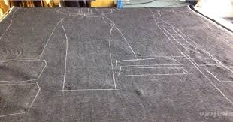
NỘI DUNG
4.3 SANG SƠ ĐỒ LÊN BÀN VẢI
4.3.3 Phương pháp vẽ lại mẫu trên sơ đồ
- Nhìn theo sơ đồ đã giác ta vẽ lại sơ đồ lên bàn vải bằng chì hoặc bằng phấn ăn màu thật mảnh.
- Phương pháp này tốn thời gian hơn nhưng nét vẽ mảnh hơn, cắt chính xác hơn.

Slide 20
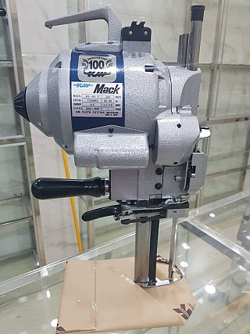
NỘI DUNG
4.4 CẮT
4.4.1 Dụng cụ và thiết bị cần thiết
4.4.1.1 Dụng cụ dùng để cắt:
- Máy cắt tay, lưỡi dao tròn.
- Máy cắt tay, lưỡi dao thẳng.
- Máy cắt vòng.
- Máy dùng sức ép để dập mẫu.

Slide 21
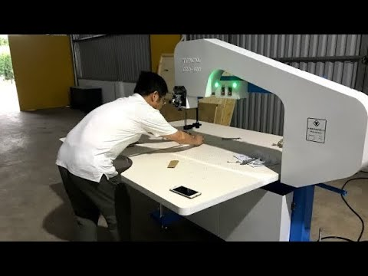
NỘI DUNG
4.4 CẮT
4.4.1 Dụng cụ và thiết bị cần thiết
4.4.1.1 Dụng cụ dùng để cắt:
- Máy cắt tay, lưỡi dao tròn.
- Máy cắt tay, lưỡi dao thẳng.
- Máy cắt vòng.
- Máy dùng sức ép để dập mẫu.

Slide 22
NỘI DUNG
4.4 CẮT
4.4.1 Dụng cụ và thiết bị cần thiết
4.4.1.2 Dụng cụ để giữ các lớp mẫu không bị xô lệch:
- Vật nặng bằng kim loại để chặn.
- Kẹp để giữ tập vải khi cắt vòng.
- Kim gút.

Slide 23
NỘI DUNG
4.4 CẮT
4.4.2 Phương pháp cắt
- Những chi tiết lớn ta cắt hoàn chỉnh bằng máy cắt tay, những chi tiết nhỏ cắt phá từng mảnh bằng máy cắt tay rồi chuyển qua máy cắt vòng.
- Khi cắt bằng máy cắt tay, bản vải phải đứng yên và ta lách máy theo hình mẫu, như thế khó thao tác, máy bị rung; do đó khó cắt được chính xác, ta chỉ dùng để cắt chi tiết lớn.
- Dùng máy cắt vòng để cắt gọt các chi tiết nhỏ như: cổ áo, thép tay, bát tay, chèn tay,… Đặt mẫu bằng kẽm cứng lên tập vải, dùng kẹp giữ chân để tránh bị xô lệch trong lúc cắt. Cắt theo mẫu kẽm.

Slide 24
NỘI DUNG
4.4 CẮT
4.4.2 Phương pháp cắt
- Mỗi chi tiết cắt xong đều phải kiểm tra xem có cân đối, đúng mẫu, đường cắt có gọt sạch hay không. Nếu cần phải sửa lại cho tốt.
- Cắt bằng máy vòng chính xác hơn và êm hơn vì máy đứng yếu, không tạo độ rung.
- Sau khi cắt xong phải ghi ký hiệu từng bàn, ký hiệu từng lô hàng, cỡ vóc, buộc vào 1 tập thể để chuyển qua bộ phận ép (nếu có). Sau đó tất cả các chi tiết của sản phẩm cùng 1 bàn vải được bó lại thành từng bó hay còn gọi là phối kiện.

Slide 25
NỘI DUNG
4.4 CẮT
4.4.2 Phương pháp cắt
- Cắt phá: sử dụng máy cắt tay để chia bàn vải ra những phần nhỏ. Mỗi phần này bao gồm rất nhiều chi tiết
Cắt thô: sử dụng máy cắt tay để cắt các chi tiết lớn, các chi tiết này có độ chính xác không cao
Cắt tinh (cắt gọt): sử dụng máy cắt vòng hay cắt dọc để cắt lại các chi tiết cho chính xác

Slide 26
NỘI DUNG
4.4 CẮT
4.4.3 Tiến hành cắt
Quan sát bàn vải
Cắt phá bàn vải ra những phần nhỏ (máy cắt tay)
Cắt thô những chi tiết lớn (máy cắt tay)
Cắt tinh các chi tiết nhỏ (máy cắt vòng)

Slide 27
NỘI DUNG
4.5 ĐÁNH SỐ, BÓC TẬP, PHỐI KIỆN
4.5.1 Đánh số
Sử dụng các dụng cụ đánh số lên các chi tiết sản phẩm theo một thứ tự nhất định nhằm đảm bảo các mục đích sau:
Kiểm tra số lớp vải trên bàn vải
Tránh sự khác biệt màu sắc giữa các chi tiết
Để dễ điều động rải chuyền

Slide 28
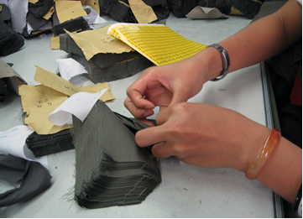
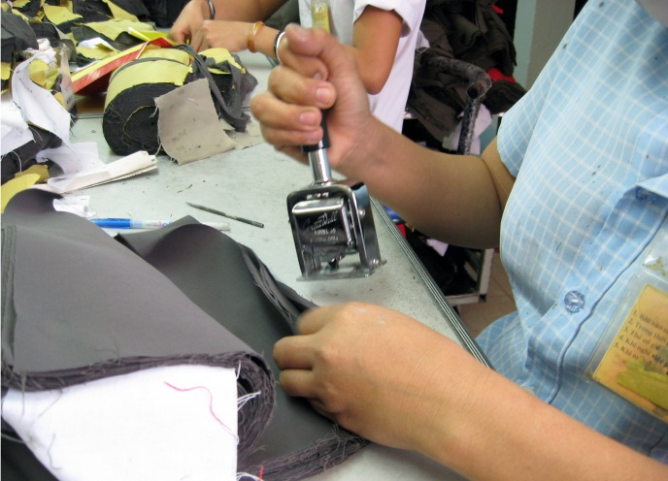
NỘI DUNG
4.5 ĐÁNH SỐ, BÓC TẬP, PHỐI KIỆN
4.5.1 Đánh số

Slide 29
NỘI DUNG
4.5 ĐÁNH SỐ, BÓC TẬP, PHỐI KIỆN
4.5.2 Nguyên tắc đánh số
Đánh số vào các nơi qui định theo văn bản của phòng kỹ thuật, có thể đánh ở mặt trái hay mặt phải của sản phẩm tùy theo yêu cầu của khách hàng

Slide 30
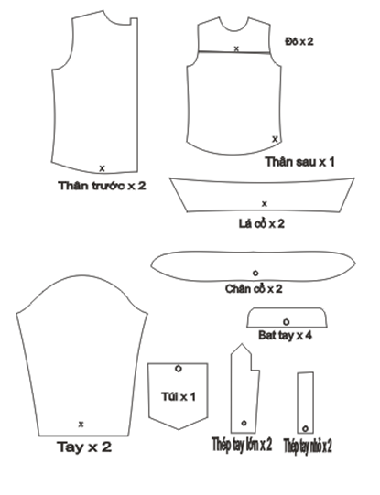
NỘI DUNG
4.5 ĐÁNH SỐ, BÓC TẬP, PHỐI KIỆN
4.5.2 Nguyên tắc đánh số

Slide 31
NỘI DUNG
4.5 ĐÁNH SỐ, BÓC TẬP, PHỐI KIỆN
4.5.3 Bóc tập
- Là hình thức phân chia mỗi loại chi tiết trên 1 bàn vải thành nhiều phần, mỗi phần có số lớp vải quy định.
- Có nhiều hình thức bóc tập: bóc tập theo số lớp vải, bóc tập theo cây vải, bóc tập theo màu vải.
- Khi bóc tập phải cột riêng từng tập và ghi đầy đủ ký hiệu lý lịch của tập hàng theo quy ước kỹ thuật.

Slide 32
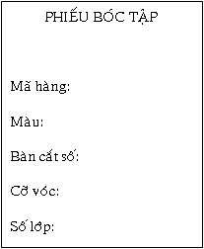
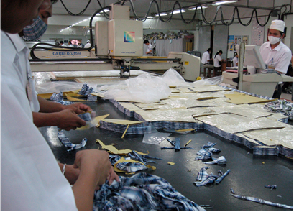
NỘI DUNG
4.5 ĐÁNH SỐ, BÓC TẬP, PHỐI KIỆN
4.5.3 Bóc tập

Slide 33
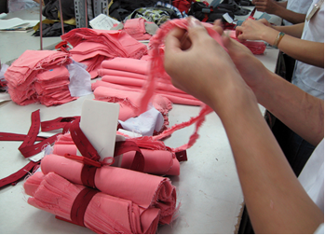
NỘI DUNG
4.5 ĐÁNH SỐ, BÓC TẬP, PHỐI KIỆN
4.5.4 Phối kiện
Tập hợp tất cả các chi tiết của một sản phẩm thành một kiện để giao, số chi tiết này có thể được buộc lại bằng dây vải hay cho vào bao kín và nhập kho bán thành phẩm

Slide 34
NỘI DUNG
4.6 KỸ THUẬT ÉP DÁN
4.6.1 Khái niệm
- Ép dán có công dụng để tạo dáng cho sản phẩm, giữ đứng các chi tiết như nẹp áo, nẹp nút, bâu áo,… tạo độ mo ngực áo.
- Khâu ép dán là khâu rất quan trọng, ảnh hưởng trực tiếp đến chất lượng nguyên liệu. Nếu làm không tốt sẽ dẫn đến hậu quả nghiêm trọng làm biến chất nguyên liệu như co rút, đổi màu hoặc cháy chi tiết,… keo không đảm bảo độ dính sẽ gây thiệt hại cho sản xuất hoặc làm giảm chất lượng sản phẩm.

Slide 35
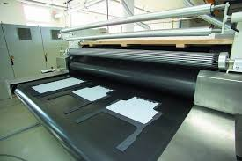
NỘI DUNG
4.6 KỸ THUẬT ÉP DÁN
4.6.2 Kiểm tra chất lượng ép dán
Máy ép keo

Slide 36
NỘI DUNG
4.6 KỸ THUẬT ÉP DÁN
4.6.2 Kiểm tra chất lượng ép dán
4.6.2.1 Kiểm tra độ bám dính của mex vào vải:
- Ta ép dán mex lên vải có kích thước 10 x 20cm. Các thông số nhiệt độ, áp suất và thời gian phù hợp với loại mex và nguyên liệu. Sau đó tách lớp vải và lớp mex ra đến 1/2 chiều dài. Đưa mẫu vật đó vào đo ở máy đo cường lực kéo đứt (cường lực dùng để kéo tách hoàn toàn lớp mex và vải).

Slide 37
NỘI DUNG
4.6 KỸ THUẬT ÉP DÁN
4.6.2 Kiểm tra chất lượng ép dán
4.6.2.1 Kiểm tra độ bám dính của mex vào vải:
- Lúc chi tiết ép còn nóng khoảng 50⁰C ta tách mex và vải ra nếu thấy lớp keo dính chảy đều ra toàn bộ bề mặt tiếp xúc thì đạt yêu cầu. Lúc chi tiết khô, nếu thấy hạt keo dính đều ở 2 bên mép vải của 2 chi tiết thì chất lượng ép dán đạt yêu cầu.

Slide 38
NỘI DUNG
4.6 KỸ THUẬT ÉP DÁN
4.6.2 Kiểm tra chất lượng ép dán
4.6.2.2 Thử độ bền của mex trong sử dụng:
- Mẫu vật sau khi ép dán chờ cho nguội và khô đem đi giặt và ủi khoảng 10 lần. Nếu thấy mex bị bong dộp khỏi vải thì chất lượng ép dán không đạt yêu cầu.

Slide 39
NỘI DUNG
4.6 KỸ THUẬT ÉP DÁN
4.6.3 Nguyên nhân dẫn đến chất lượng ép dán không đạt yêu cầu
- Có 2 nguyên nhân chính:
+ Do loại dựng (mex) không tốt, không phù hợp hoặc đã quá thời hạn sử dụng.
+ Do sử dụng nhiệt độ, thời gian và lực nén trong quá trình ép dán không phù hợp với loại mex và nguyên liệu đã chọn.

Slide 40
CỦNG CỐ BÀI
CÂU HỎI:
1/ Trình bày các phương pháp trải vải?
2/ Nêu mục đích – yêu cầu của công việc đánh số, bóc tập, phối kiện?
3/ Trình bày trình tự các công việc thực hiện ở công đoạn cắt?

Slide 41
HƯỚNG DẪN TỰ HỌC
  Đọc trước bài giảng môn học từ trang 71 đến trang 75

Slide 42
CẢM ƠN
CÁC EM ĐÃ HỢP TÁC TỐT

